Slide 1
SEMINARIO POLÍTICA FISCAL Y GÉNERO
Proyecto Regional de Tributación para la Equidad - FESCOL
La Política Tributaria y los Sesgos de Género:
Aproximaciones al caso colombiano
ANA ISABEL ARENAS SAAVEDRA
Mesa de Economía Feminista
Octubre 24 de 2019

Slide 2
PROYECTO REGIONAL – TRIBUTACIÓN PARA LA EQUIDAD
FESCOL
CONTEXTO
TRIBUTACIÓN PARA LA EQUIDAD DE GÉNERO
Política económica importante para reducir desigualdades
Determinante para entender la desigualdad de género, y herramienta para avanzar hacia la equidad de género
De amplia relevancia en un región muy desigual en la cual los impuestos no mejoran la situación
Recaudación ineficiente e insuficiente
Mediante el proyecto:
Diagnóstico de la situación actual en países de la región
Identificación de elementos progresivos para cambios

Slide 3
PUBLICACIONES FESCOL - TRIBUTACIÓN Y GÉNERO https://www.fes-Colombia.org/publicaciones

Slide 4
LA POLÍTICA TRIBUTARIA Y LOS SESGOS DE GÉNERO APROXIMACIONES AL CASO COLOMBIANO
Contenido
Introducción
Dimensión económica de la desigualdad de género en Colombia en el siglo XXI
Estado del arte de la tributación y la equidad de género en Colombia
El sistema tributario y los sesgos de género
Descripción general del sistema tributario colombiano
La institucionalidad de los impuestos y las instancias de decisión
Identificación de posibles sesgos de género en el sistema tributario colombiano
a. Sesgos de género en el Impuesto sobre el valor agregado IVA.
b. Sesgos de género en el Impuesto a las rentas de trabajo o rentas laborales.
Datos y fuentes de información
Conclusiones y recomendaciones
Referencias bibliográficas

Slide 5
La Política Tributaria y los Sesgos de Género
Aproximaciones al caso colombiano
DIMENSION ECONÓMICA DE LA DESIGUALDAD DE GÉNERO
EN COLOMBIA EN EL SIGLO XXI
Indicadores del mercado laboral por Sexo y Brechas de Género.
Colombia. 2001-2009-2017
CATEGORÍA | 2001 |  |  | 2009 |  |  | 2017
 | Mujer | Hombre | Brecha | Mujer | Hombre | Brecha | Mujer | Hombre | Brecha
Tasa global de participación | 49,5 | 76,1 | 26,6 | 49,8 | 73,4 | 23,6 | 54,5 | 74,8 | 20,3
Población inactiva | 50,5 | 23,7 | 26,9 | 50,2 | 26,5 | 23,8 | 45,5 | 25,1 | 20,4
Tasa de desempleo | 19,3 | 12,0 | 7,4 | 15,8 | 9,3 | 6,5 | 12,3 | 7,2 | 5,1
Tasa de informalidad | --- | --- | --- | 55,7 | 51,3 | 4,5 | 50,3 | 46,8 | 3,5
Ingreso mensual promedio | --- | --- | --- | --- | --- | 18,8 | --- | --- | 17,5

Slide 6
ESTADO DEL ARTE DE LA TRIBUTACIÓN Y LA EQUIDAD DE GÉNERO
EN COLOMBIA
Seminario Internacional sobre política fiscal y género: 2014 - 2019
“Diferencias de género en la riqueza, ingresos y rentas de las personas naturales en Colombia”: 2016. Javier Ávila
“Menstruación libre de impuestos. Campaña” Grupo de Género y Justica Económica, Red de Justicia Tributaria. 2’16. Natalia Moreno
Primer Encuentro global sobre los derechos de las mujeres y justicia tributaria. Bogotá 13-15 junio, 2017
Otras iniciativas. Banco de la República, Universidad del Rosario
Proyecto Regional de tributación para la Equidad, 2017-2019
“Hacia la construcción de una política fiscal con enfoque de género en Colombia”. Edición, Clara Viviana Plazas Gómez, 2018

Slide 7
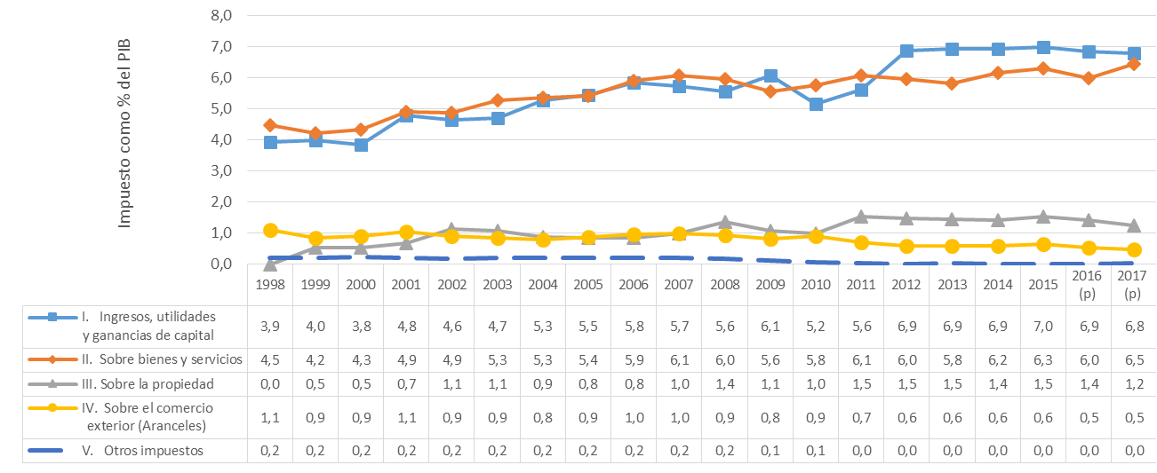
La Política Tributaria y los Sesgos de Género
Aproximaciones al caso colombiano
SISTEMA TRIBUTARIO COLOMBIANO
Estructura Tributaria Colombiana 1998-2016

Slide 8
POSIBLES SESGOS DE GÉNERO EN EL SISTEMA TRIBUTARIO EN COLOMBIA
Sesgos de género J. Stotsky (2005)
Las políticas fiscales no son neutrales al género
Explícito
- Legislación y reglamentaciones
- Trato diferente a mujeres y hombres
- Fácil identificación
Implícito
Aplicación del sistema fiscal, resultados diferenciales por sexo
Cultural
Mas difícil de identificar
Análisis con enfoque de género
Discriminación J. Astelarra (2004)
Desigualdad de género debida a menores oportunidades sistemáticas para las mujeres en la distribución de bienes, servicio, prestigio y poder

Slide 9
ELEMENTOS QUE CARACTERIZAN LOS TRIBUTOS
Hecho Generador: Hecho previsto en la ley, su realización
genera obligación tributaria
Sujeto Pasivo: Contribuyentes, responsables directos del pago
del tributo
Base gravable: En la venta /prestación de servicios, valor total
de la operación; al cual se le aplica la tarifa
Tarifa: Porcentajes aplicables a las bases gravables para
determinar el valor de los impuestos: general,
diferencial y especial
Exenciones: Permite impedir el nacimiento de una obligación
Tributaria o la disminución de su cuantía. Opera
según legislación específica

Slide 10
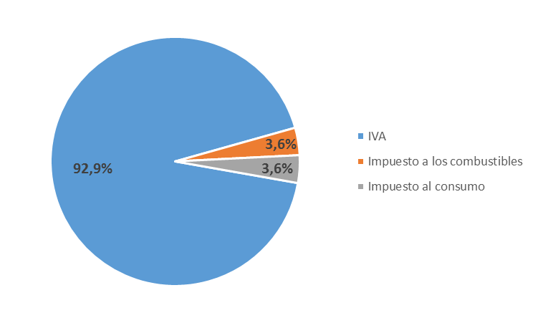
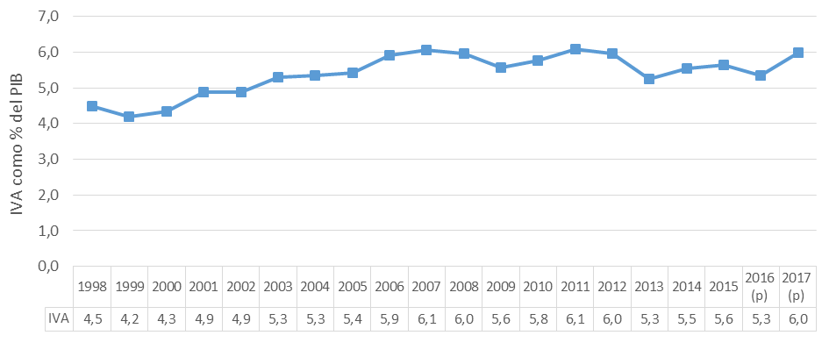
SESGOS DE GÉNERO EN EL IVA
IMPUESTO SOBRE EL VALOR AGREGADO
IVA: Hace parte del tributo “Bienes y Servicios”, corresponde al 92,9%
Gravamen que recae sobre el consumo de bienes y servicios. Nacional.
Indirecto: entre contribuyente y la nación, hay un intermediario responsable
Aporta el 43,2% de la recaudación total y contribuye con el 6,5% al PIB
Composición del impuesto a los bienes y servicios IVA como % del PIB 1998 – 2017

Slide 11
SESGOS DE GÉNERO EN EL IVA
IMPUESTO SOBRE EL VALOR AGREGADO
Hecho Generador: Hechos sobre los que recae el impuesto
la venta de bienes corporales muebles e inmuebles con excepción de los expresamente excluidos;
la venta o cesiones de derechos sobre activos intangibles, únicamente asociados con la propiedad industrial;
la prestación de servicios en el territorio nacional o desde el exterior, con excepción de los expresamente excluidos;
la importación de bienes corporales que no hayan sido excluidos expresamente;
la circulación, venta u operación de juegos de suerte y azar con excepción de las loterías y de los juegos de suerte y azar, operados exclusivamente por internet
Sesgo explícito de género: No se encuentra evidencia en el enunciado
Sesgo implícito de género: No se observa sesgo producido directamente por la aplicación del tributo

Slide 12
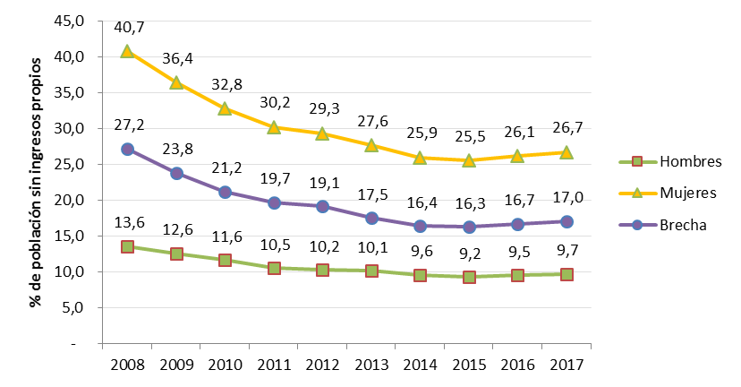
SESGOS DE GÉNERO EN EL IVA
IMPUESTO SOBRE EL VALOR AGREGADO
Discriminación de género: La transacción del IVA requiere poseer ingresos
Si no se accede a ingresos propios, la fuente para compras es de terceros lo que afecta su autonomía sobre las decisiones de consumo del hogar
El hecho generador permite evidenciar que es mayor la proporción de mujeres que de hombres sin ingresos propios (17% en 2017). Ni siquiera califican para ser consideradas en su acceso directo a compras.
Población sin ingresos propios 2011 - 2017

Slide 13
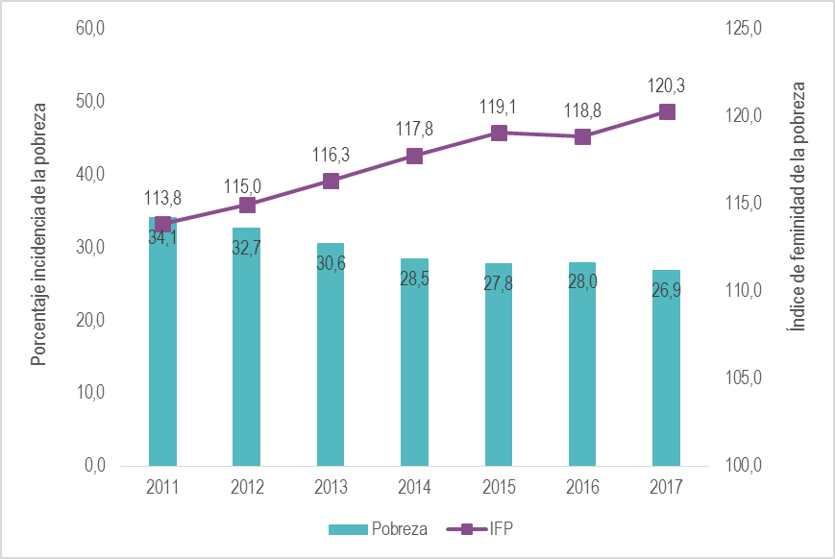
SESGOS DE GÉNERO EN EL IVA
IMPUESTO SOBRE EL VALOR AGREGADO
Sujeto Pasivo: Contribuyente responsable directo del pago del tributo
El sujeto pasivo del IVA es el consumidor final que es sobre quien recae y realmente paga dicho tributo. El responsable es quien debe responder por su recaudo y pago, es un intermediario delegado por el estado.
Sesgo explícito de género: No se encuentra alusión jurídica en el enunciado sobre diferenciación por sexos
Sesgo implícito de género: Puede observarse por formas diferenciales de consumo y capacidad de pago
Incidencia y feminidad de la pobreza
Situación diferencial entre M y H:
-IVA afecta en mayor proporción a poblaciones más pobres
-Mujeres, mayor incidencia de pobreza en mujeres (gráfico)
-Mayor tiempo destinado a la economía del cuidado lo que limita sus posibilidades económicas

Slide 14
SESGOS DE GÉNERO EN EL IVA
IMPUESTO SOBRE EL VALOR AGREGADO
Base gravable: En la venta /prestación de servicios, valor total
de la operación; al cual se le aplica la tarifa
Valor total de la operación sea que ésta se realice de contado o a crédito.
La normatividad determina los ByS que constituyen la base gravable del IVA
Sesgo explícito de género: La inclusión como bienes sujetos de cobro de IVA las “compresas y tampones higiénicos” usados sólo por las mujeres por razones biológicas. Cobro que sólo afecta a las mujeres
Sesgo implícito de género: No se observa sesgo producido directamente por la aplicación del tributo
Discriminación de género: Los artículos de aseo personal por tener empaque diferente el precio es mayor para las mujeres, “lo que actúa como un impuesto invisible para las mujeres” (Moreno, 2015)

Slide 15
SESGOS DE GÉNERO EN EL IVA
IMPUESTO SOBRE EL VALOR AGREGADO
Tarifa: El estatuto tributario establece la tarifa general del IVA el 19%
salvo excepciones especificadas.
5%: “canasta familiar y productos de primera necesidad o de impacto en determinados sectores económicos; 81 productos
Sesgo explícito de género: “compresas y toallas higiénicas”, como evidenció la campaña Grupo Género y Justicia económica, al gravar artículos de uso femenino requeridos por las mujeres por ser mujeres. El propósito de la campaña es eliminación total del impuesto..
Sesgo implícito de género: La tasa generalizada del 19% para las mujeres porque:
Brecha de ingresos laborales: IVA afecta en mayor proporción la disponibilidad económica de las mujeres
Las mujeres suelen destinar alta porción de sus ingresos a bienes del hogar; menor posibilidad de disponer de sus ingresos para otras actividades

Slide 16
SESGOS DE GÉNERO EN EL IVA
IMPUESTO SOBRE EL VALOR AGREGADO
Deducciones y exenciones tributarias:
Establecidos bienes exentos de IVA o tarifa 0 “por su destinación o uso”. ET
Sesgo explícito de género: No se encuentra alusión jurídica en el enunciado sobre diferenciación por sexos
Sesgo implícito de género: No se evidencia. Necesidad de reconocimiento de los ByS asociados a la economía del cuidado

Slide 17
RESUMEN - SESGO DE GÉNERO EN EL IVA

Slide 18
RESUMEN - SESGO DE GÉNERO EN IMPUESTO A LAS RENTAS DE TRABAJO

Slide 19
GRACIAS
anaiarenas@colnodo.apc.org

